Slide 1
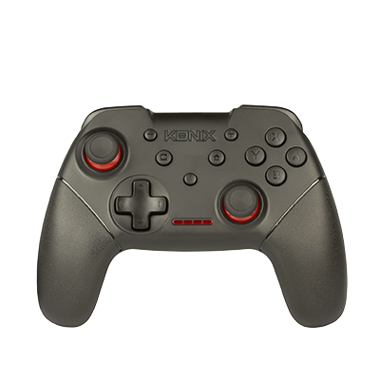
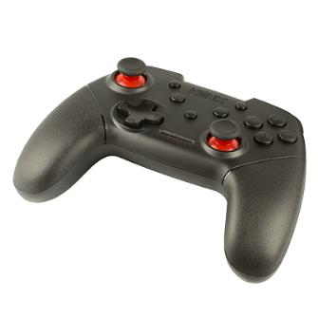
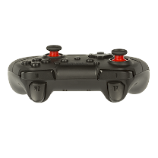
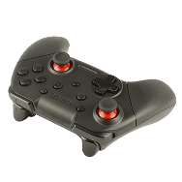
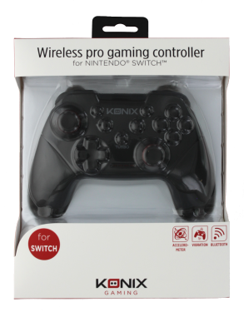
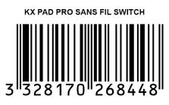
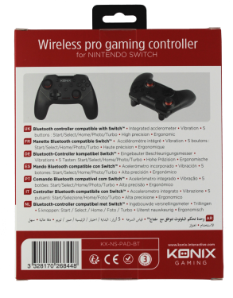
ACCESSOIRES NINTENDO SWITCH
Manette Switch sans fil
Caractéristiques techniques :
- Batterie 600MA rechargeable
- Manette sans fil bluetooth portée de 10m
- 2 sticks analogiques haute précision 3D (Polyshine)
- Câble de recharge en cuivre de 1m
- Accéléromètre complet
- Boutons + - / home / capture d’écran / turbo
- Fonction vibration
- Prise en main ergonomique
- Poignée anti dérapante nervurée
Ref Innelec : 61881101870
Gencod : 3328170268448
Deee : 0,00 €
Prix public généralement constaté : 49,99 €
 | Poids (kg) | Longueur (mm) | Largeur (mm) | Hauteur (mm) | Quantité (pcs)
Unité
Sous PCB
Master PCB

